Slide 1
ABSTRAKT
Planungspräsentation der 3DMA-Projektgruppe „ABSTRAKT“
Christian Radke (637192), Kevin Neu (737193), Lukas Koltermann (637079)

Slide 2
Gliederung
Beschreibung des Projektes
Einzelszenen (Storyboard)
Nötige 3D-Objekte
Nötige Animationen
Zeitplanung
Größtes Risiko
Notlösung?

Slide 3
Beschreibung des Projektes
„Eine durch moderne Architektur geprägte Kirche wird Schauplatz eines Phänomens. Aus einem unbekannten Grund setzt das Naturgesetz der Schwerkraft für einige Gegenstände aus. Dies sorgt für eindrucksvolle und abstrakte Momentaufnahmen, welche durch die einzigartige Lichtstimmung der Kirche besonders und magisch wirken.“

Slide 4
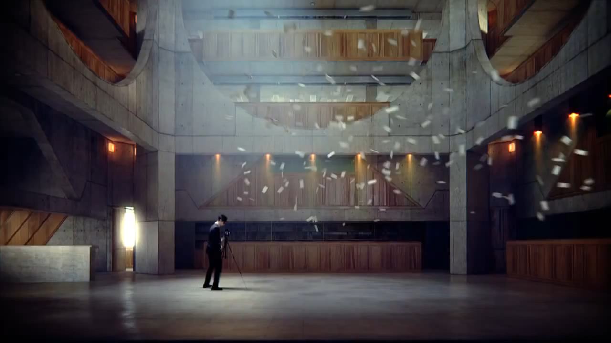
Inspiration (Video)

Slide 5
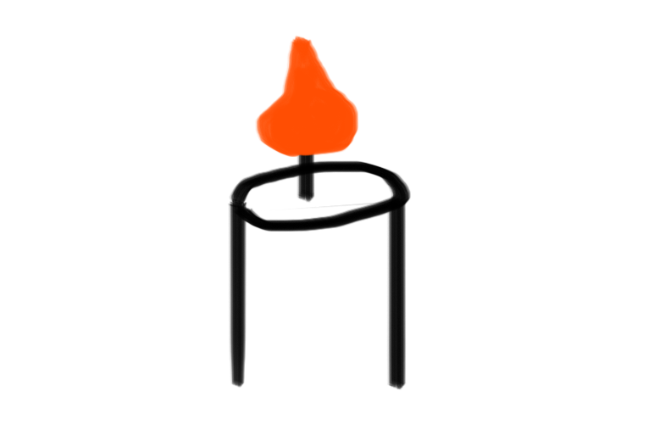
Shot 01
Storyboard - Shots

Slide 6
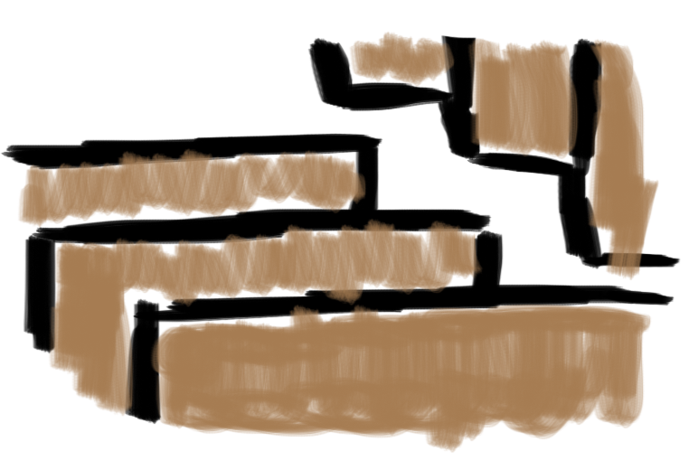
Shot 02
Storyboard - Shots

Slide 7
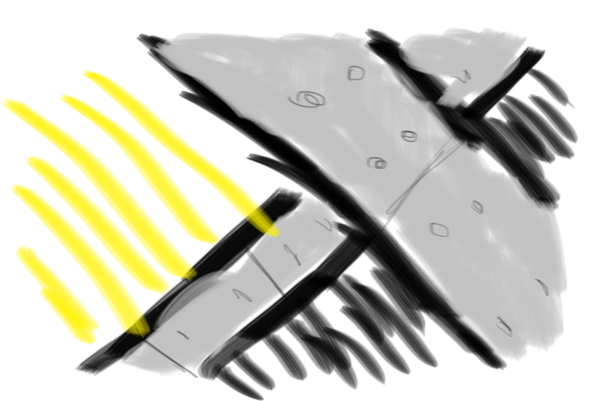
Shot 03
Storyboard - Shots

Slide 8
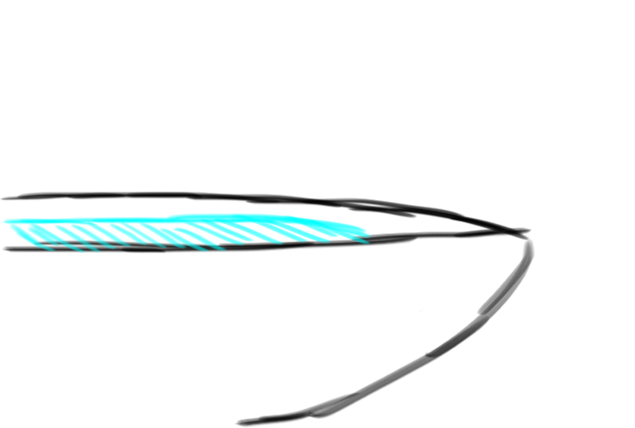
Shot 04
Storyboard - Shots

Slide 9
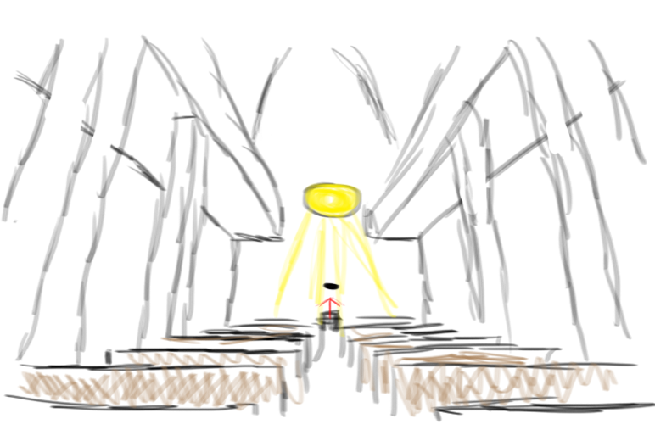
Shot 05
Storyboard - Shots

Slide 10
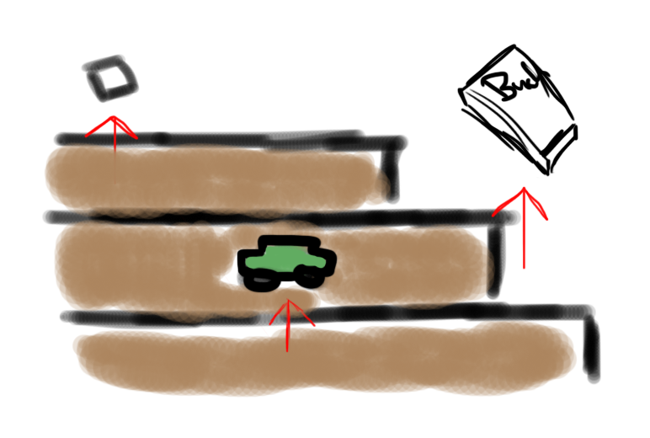
Shot 06
Storyboard - Shots

Slide 11
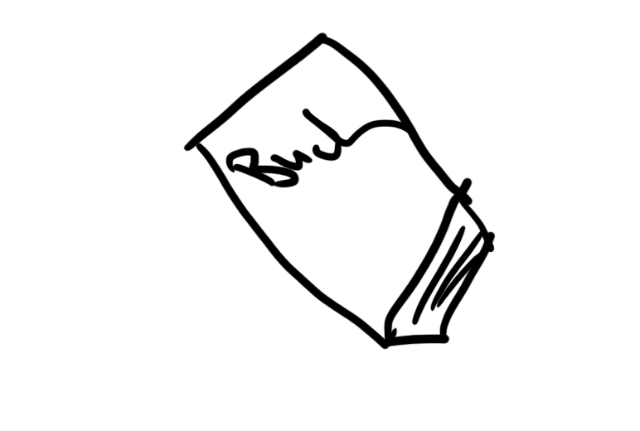
Shot 07
Storyboard - Shots

Slide 12
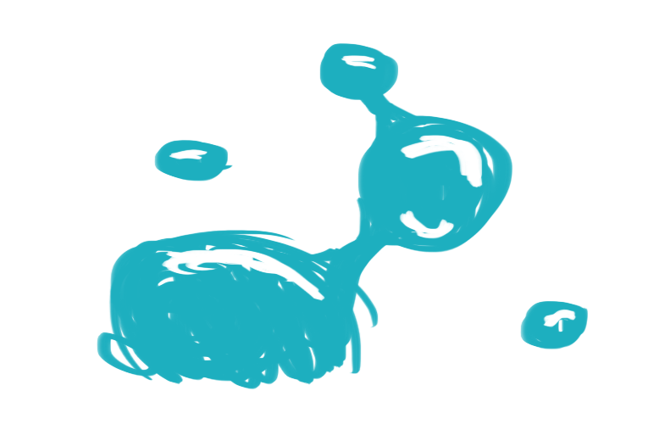
Shot 08
Storyboard - Shots

Slide 13
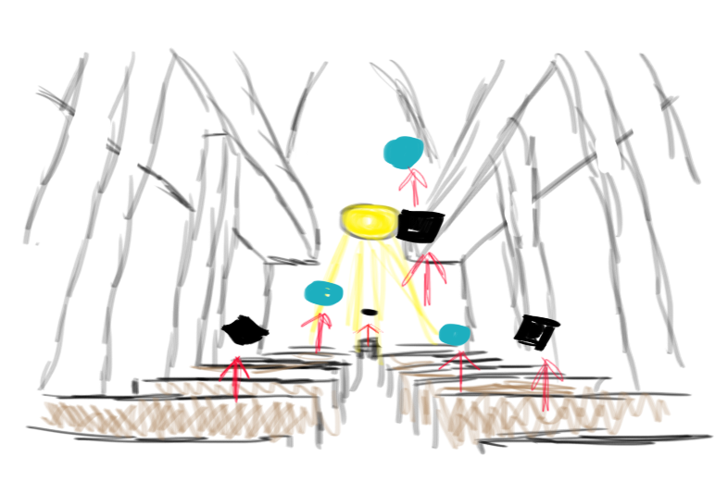
Shot 09
Storyboard - Shots

Slide 14
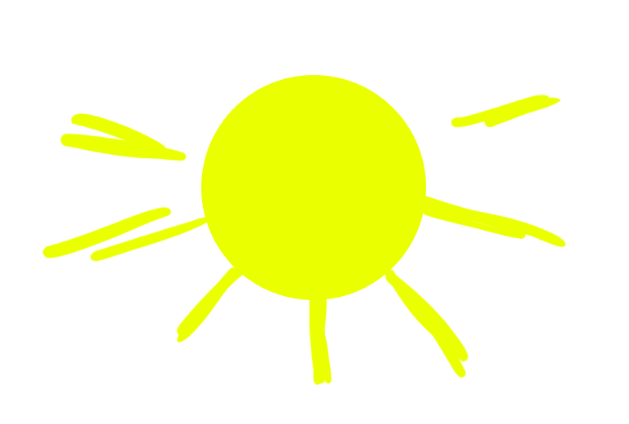
Shot 10
Storyboard - Shots

Slide 15
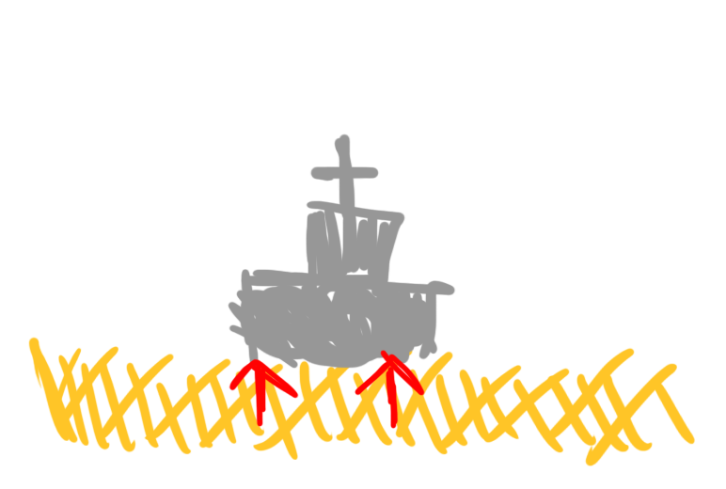
Shot 11
Storyboard - Shots

Slide 16
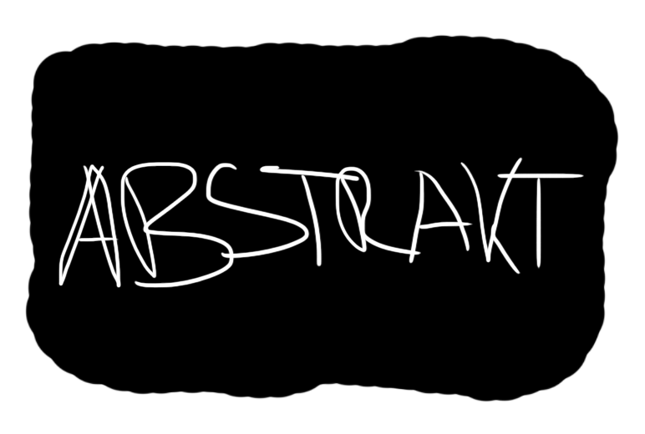
Shot 12
Storyboard - Shots

Slide 17
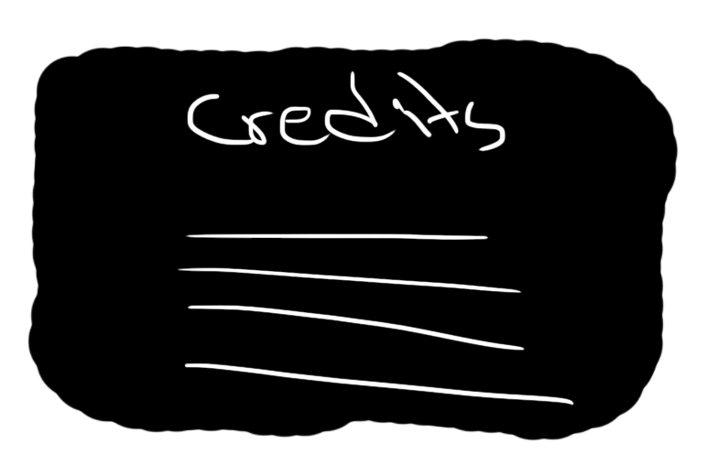
Credits
Storyboard - Shots

Slide 18
Nötige 3D-Objekte
Außenbereich | Innenbereich
Kirchengebäude | Kirchengebäude
Weizenfeld | Bücher, Regalboden (evtl. Buchwagen)
 | Taufbecken, Wasser
 | Kerzen, Kerzenständer
 | Sitzbänke
 | Altar
 | Buntglasfenster
 | Lampen, Beleuchtungen
 | Treppen bzw. Türen

Slide 19
Nötige Animationen
Außenbereich | Innenbereich
Schwebende Kirche | Schweben: Bücher, Kerzen, Wasser
(Windeinfluss auf Feld) | Animation der Kerzenflamme
Kamerafahrt | Kamerafahrten

Slide 20
ZEITPLAN - ABSTRAKT
Woche | Lukas | Kevin | Christian
16.11. - 22.11 | Models: Buntglasfenster, Altar, Orgel Scene: 2 | Models: Kirche Scene: 3 | Models: Kerze, Kerzenständer, Bänke Scene: 2
23.11. - 29.11. | Models: Kirche (außen), Getreidefeld | Models: Buchstaben, Flamme, Wasser, Buch | Models: Regal, Taufbecken
 | Kamera der Shots: 4, 5, 10, 11 | Kamera der Shots: 1, 3, 8, 12 | Kamera der Shots: 2, 6, 7, 10
30.11. - 06.12. | Beleuchtung der Shots: 4, 5, 10, 11 | Beleuchtung der Shots: 1, 3, 8, 12 | Beleuchtung der Shots: 2, 6, 7, 10
 | Animation: Schweben, Feld | Animation: Wasser, Flamme, Titel | Animation: Schweben
07.12. - 13.12. | Rendering | Rendering | Rendering
Unsere aktuelle und detailliertere Tabelle finden Sie hier online.

Slide 21
Größtes Risiko
Zeitproblem durch zu hohen eigenen Anspruch (Qualität, Look).
Dadurch zu lange Renderzeiten und somit Zeitdruck.

Slide 22
Notlösung
Grafische Qualität verringern
-> Renderzeiten werden kürzer
Eigenen Anspruch verringern

